Slide 1
ВРЪЗКИТЕ МЕЖДУ АНАТОЛИЯ И КОНТИНЕНТАЛНА ГЪРЦИЯ ПРЕЗ ІІ ХИЛЯДОЛЕТИЕ ПР. ХР.
ГРЪЦКИТЕ МИГРАЦИИ КЪМ АНАТОЛИЯ ПРЕЗ „ТЪМНИТЕ ВЕКОВЕ“

Slide 2
линейно писмо Б (Linear B)
a-si-wi-ja – PY Fr1206 - Азия
a-si-wi-jo – KN Df 1469, PY Cn 285 – гръц. Asios – Азиос - ЛИ
i-ja-wo-ne – KN B 164 - Iawones? – гръц. Iaones: Омир, Илиада 13.685 – йонийци ?
mi-ra-ti-ja – PY Aa 798, Ab 573 – гръц. Milatiai – жени от Милет

Slide 3
Trōs, Trōïa – два пъти в таблички от Пилос и веднъж в Кносос;
Imrios – “Мъж от Имриос” – о-в Имброс – веднъж в Кносос;
Lamniai – “Жени от Лемнос” – неколкократно засвидетелствани в Пилос;
Knidiai – “Жени от Книдос”
a 3-wo-re-u-si – от Кносос – дат. пад., мн. ч. “еолийци”?
Di-wo-nu-so-jo – PY Xa 102 – род. падеж - Дионисов

Slide 4
Yâw(a)naya – Yâwan – в асирийски текстове от края на 8 и 7 в. пр. Хр., извеждано то семитското “остров, бряг” или “море”
- Употребява се в по-широк смисъл – често се включват жители на Киликия, Кипър и някои от островите

Slide 5
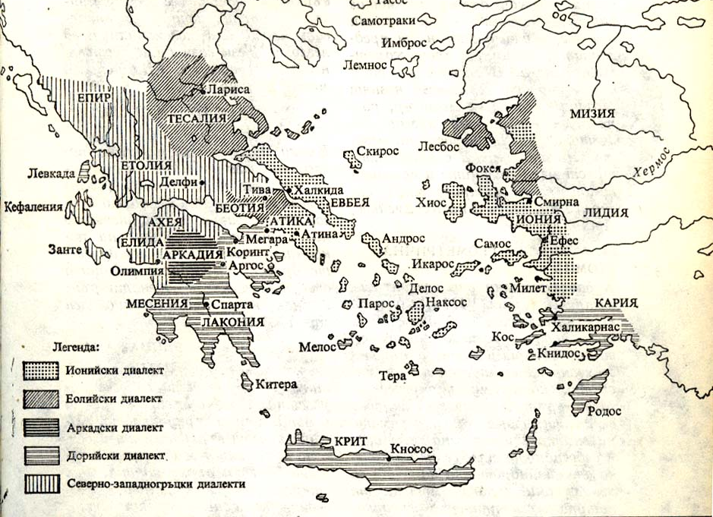

Slide 6
